Slide 1


Tập đọc
CAO BẰNG
Trúc Thông

Slide 2

MỤC TIÊU
- Đọc trôi chảy toàn bài, đọc đúng các từ ngữ khó trong bài.
- Biết đọc diễn cảm bài văn, đọc phân biệt lời các nhân vật.
- Hiểu các từ ngữ trong bài văn. Hiểu nội dung ý nghĩa của bài.

Slide 3
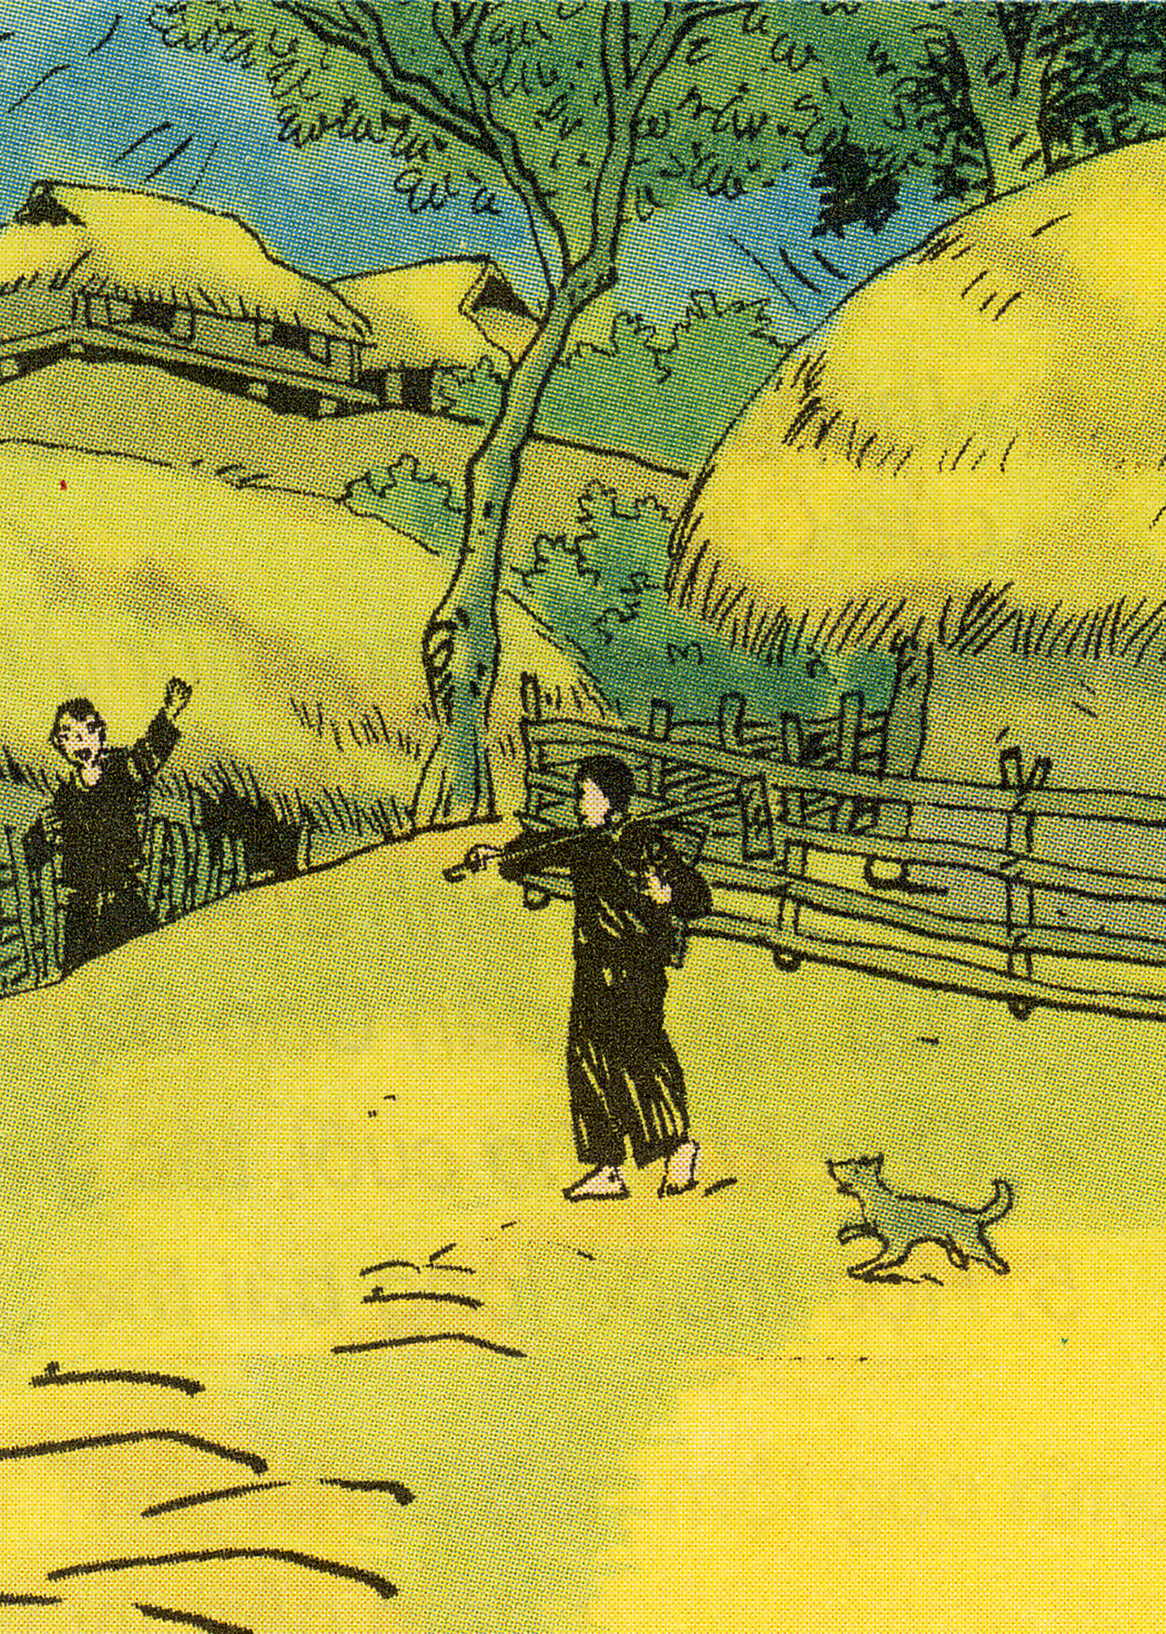

Slide 4
Câu 1: Những từ ngữ và chi tiết nào ở khổ thơ 1 nói lên địa thế
đặc biệt của Cao Bằng?
Tập đọc:
CAO BẰNG
(Trúc Thông)
Luyện đọc
Tìm hiểu bài
- vượt
- Cao Bằng
- dải
- sâu sắc
Rồi dần bằng bằng xuống
Ông lành như hạt gạo
Bà hiền như suối trong.

Slide 5
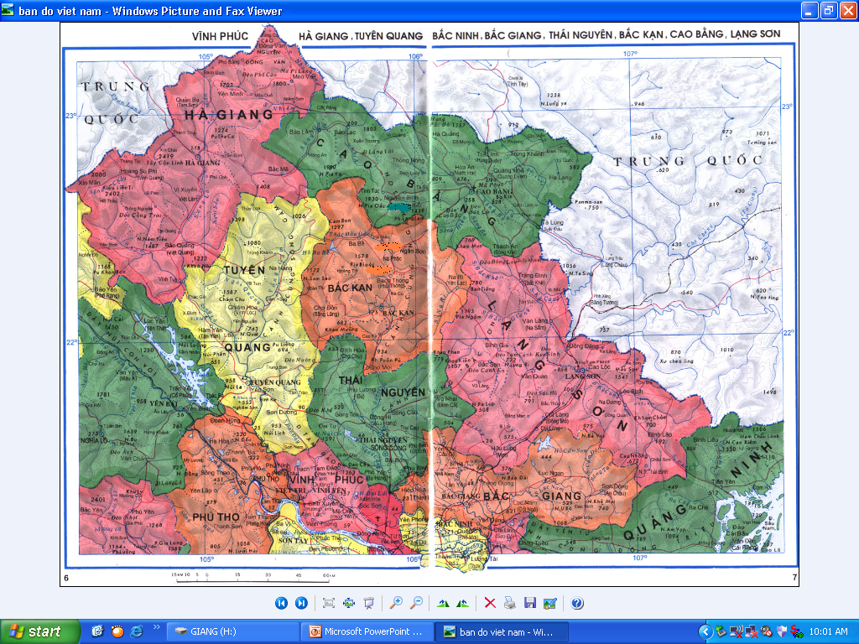

Slide 6
Tập đọc:
CAO BẰNG
(Trúc Thông)
Luyện đọc
Tìm hiểu bài
- vượt
- Cao Bằng
- dải
- Đèo Gió, Đèo Giàng
- Đèo Cao Bắc
- sâu sắc
Câu 1: Những từ ngữ và chi tiết nào ở khổ thơ 1 nói lên địa thế
đặc biệt của Cao Bằng?

Slide 7
Đèo Cao Bắc
Đèo Giàng
Đèo Gió

Slide 8
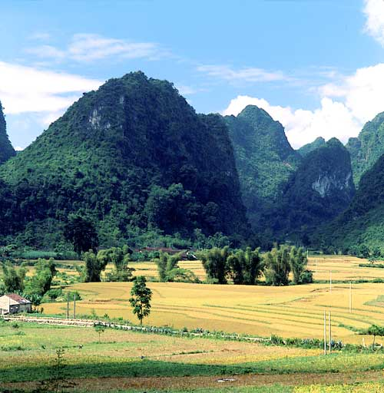

Slide 9
Tập đọc:
CAO BẰNG
(Trúc Thông)
Luyện đọc
Tìm hiểu bài
- vượt
- Cao Bằng
- dải
- Đèo Gió, Đèo Giàng
- Đèo Cao Bắc
- sâu sắc
Ý1:Cao Bằng là mảnh đất có địa thế đặc biệt.
Ý2: Lòng mến khách và sự đôn hậu của người Cao Bằng.
Ý3: Cao Bằng có vị trí rất quan trọng
Câu 4: Qua khổ thơ cuối bài tác giả muốn nói lên điều gì?
Câu 3: Tìm những từ ngữ và hình ảnh cho biết người Cao Bằng
rất đôn hậu mến khách và yêu nước?
Câu 1: Những từ ngữ và chi tiết nào ở khổ thơ 1 nói lên địa thế
đặc biệt của Cao Bằng?
Câu 2: Tác giả sử dụng những từ ngữ và hình ảnh nào để nói lên lòng
mến khách, sự đôn hậu của người Cao Bằng?

Slide 10
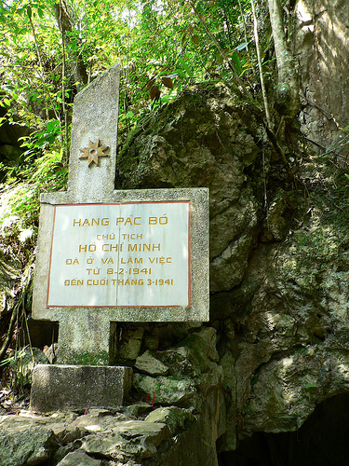
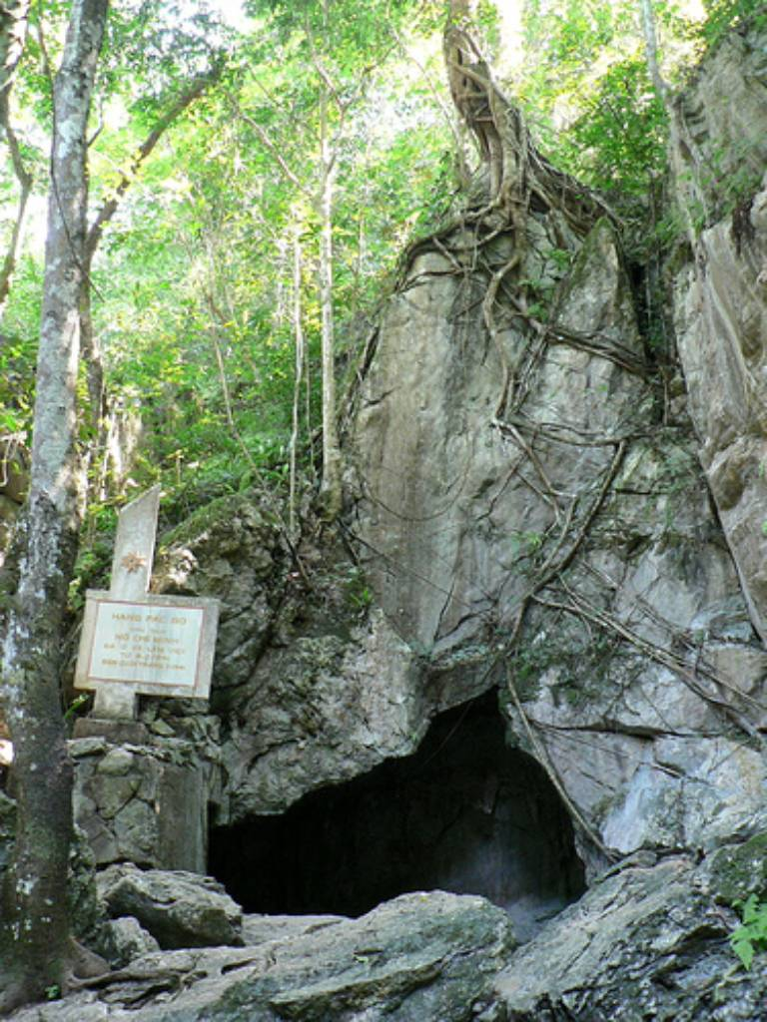

Slide 11
Tập đọc:
CAO BẰNG
(Trúc Thông)
Sau khi qua Đèo Gió
Ta lại vượt Đèo Giàng
Lại vượt Đèo Cao Bắc
Thì ta tới Cao Bằng.
qua
Cao Bằng, rõ thật cao!
Rồi dần bằng bằng xuống
Đầu tiên là mận ngọt
Đón môi ta dịu dàng.
rõ thật cao
lại vượt
bằng bằng xuống
Lại vượt
mận ngọt
Đón môi
Rồi đến chị rất thương
Rồi đến em rất thảo
Ông lành như hạt gạo
Bà hiền như suối trong.
rất thương
rất thảo
như hạt gạo
như suối trong

Slide 12
Tập đọc:
CAO BẰNG
(Trúc Thông)
Luyện đọc
Tìm hiểu bài
- vượt
- Cao Bằng
- dải
- Đèo Gió, Đèo Giàng
- Đèo Cao Bắc
- sâu sắc
Ý1:Cao Bằng là mảnh đất có địa thế đặc biệt.
Ý2: Lòng mến khách và sự đôn hậu của người Cao Bằng.
Ý3: Cao Bằng có vị trí rất quan trọng
* Nội dung chính của bài thơ:
Ca ngợi Cao Bằng – mảnh đất có địa thế đặc biệt, có những người
dân mến khách, đôn hậu đang gìn giữ biên cương của Tổ quốc.

Slide 13
Nội dung chính bài thơ:
Ca ngợi Cao Bằng – mảnh đất có địa thế đặc biệt, có những người dân mến khách, đôn hậu đang gìn giữ biên cương của Tổ quốc.

Slide 14
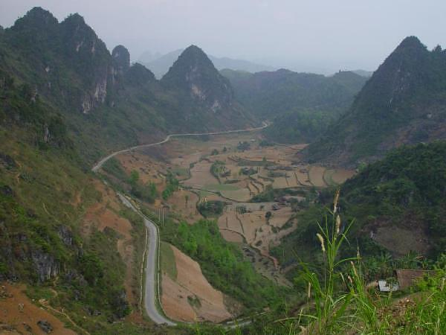
MỘT VÀI CẢNH ĐẸP Ở CAO BẰNG
GV: Nguyễn Phạm Trường Giang

Slide 15
